Slide 1
1. Tema 2. Okuma Metni

Slide 4
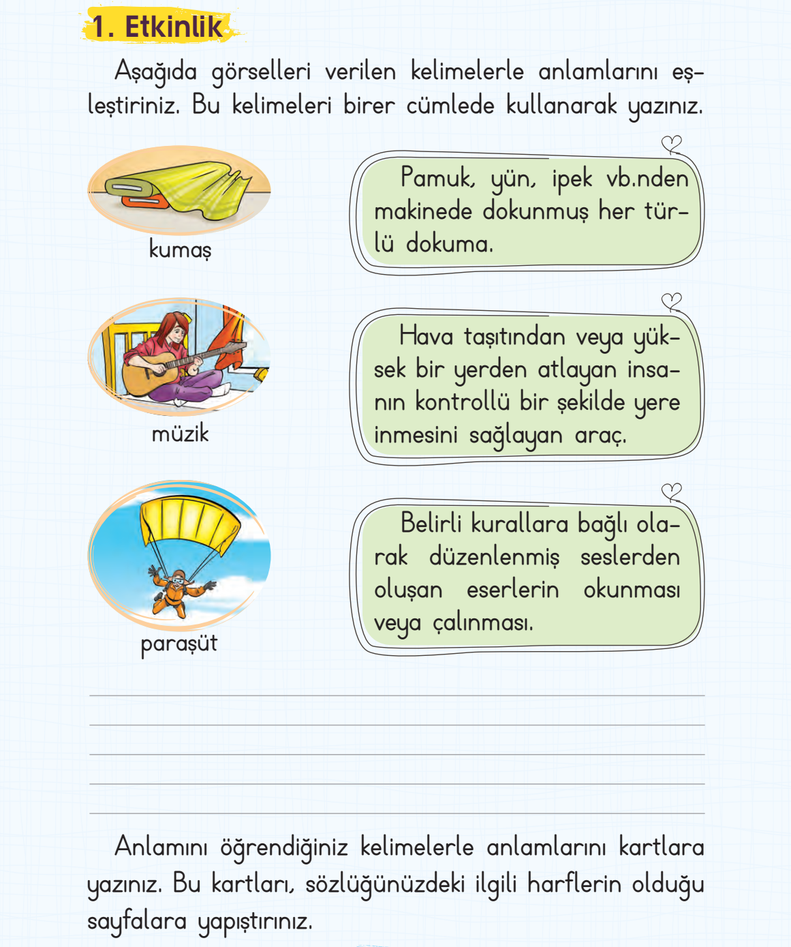
Notes:
www.egitimhane.com

Slide 6
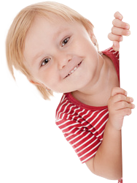
küçük
yukarı
altında
çok
aşağı

Slide 7
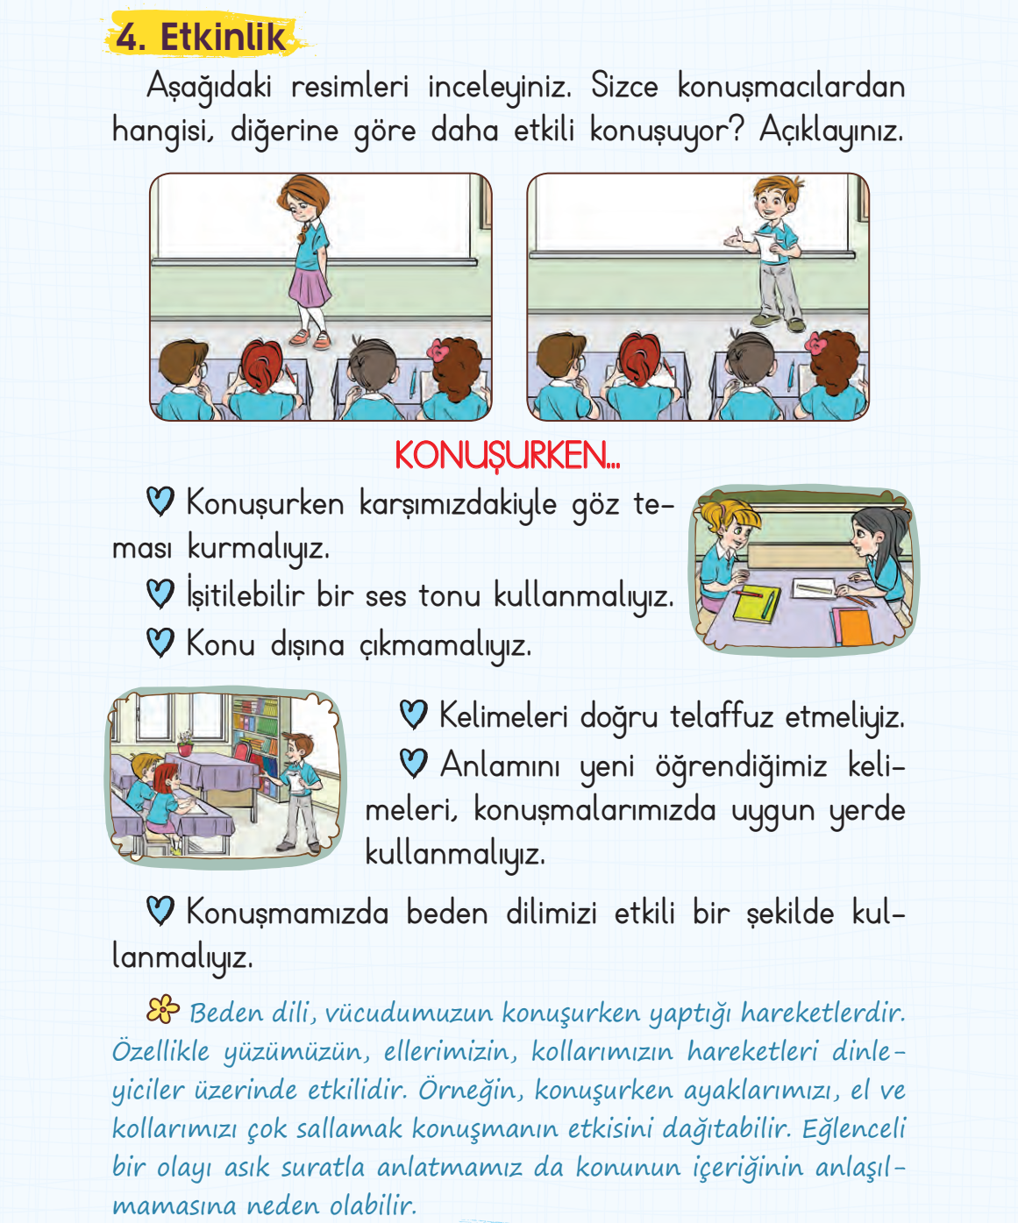

Slide 8
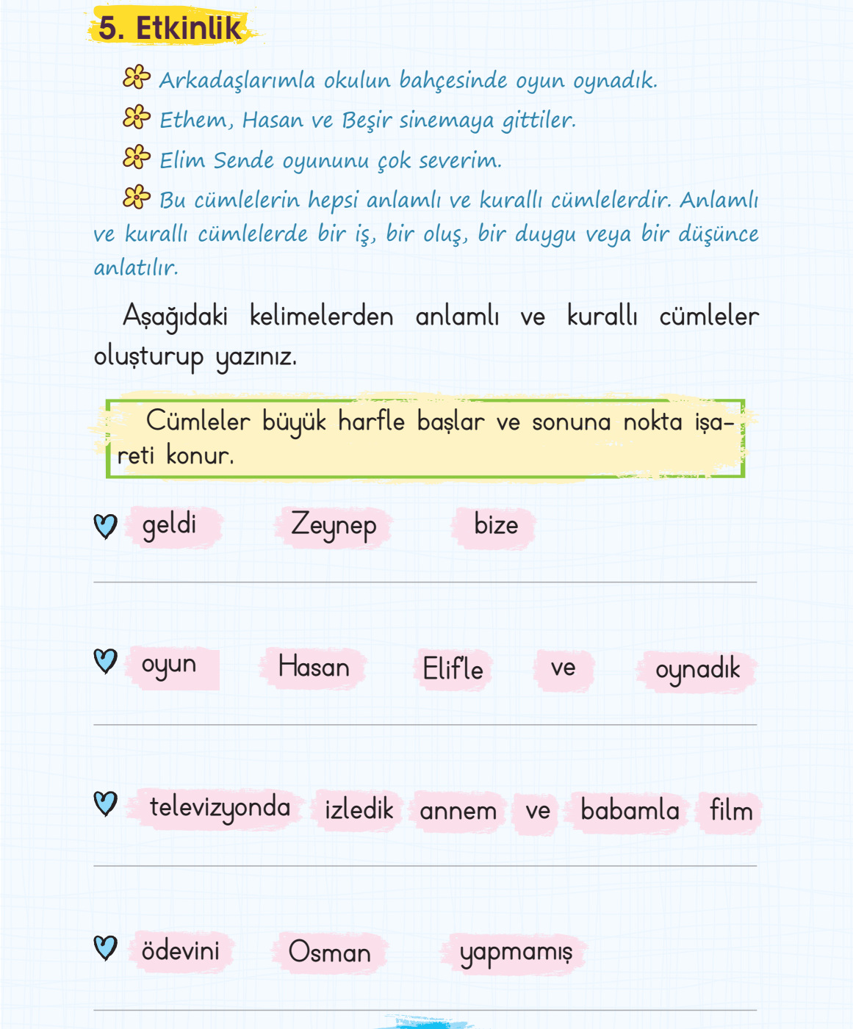
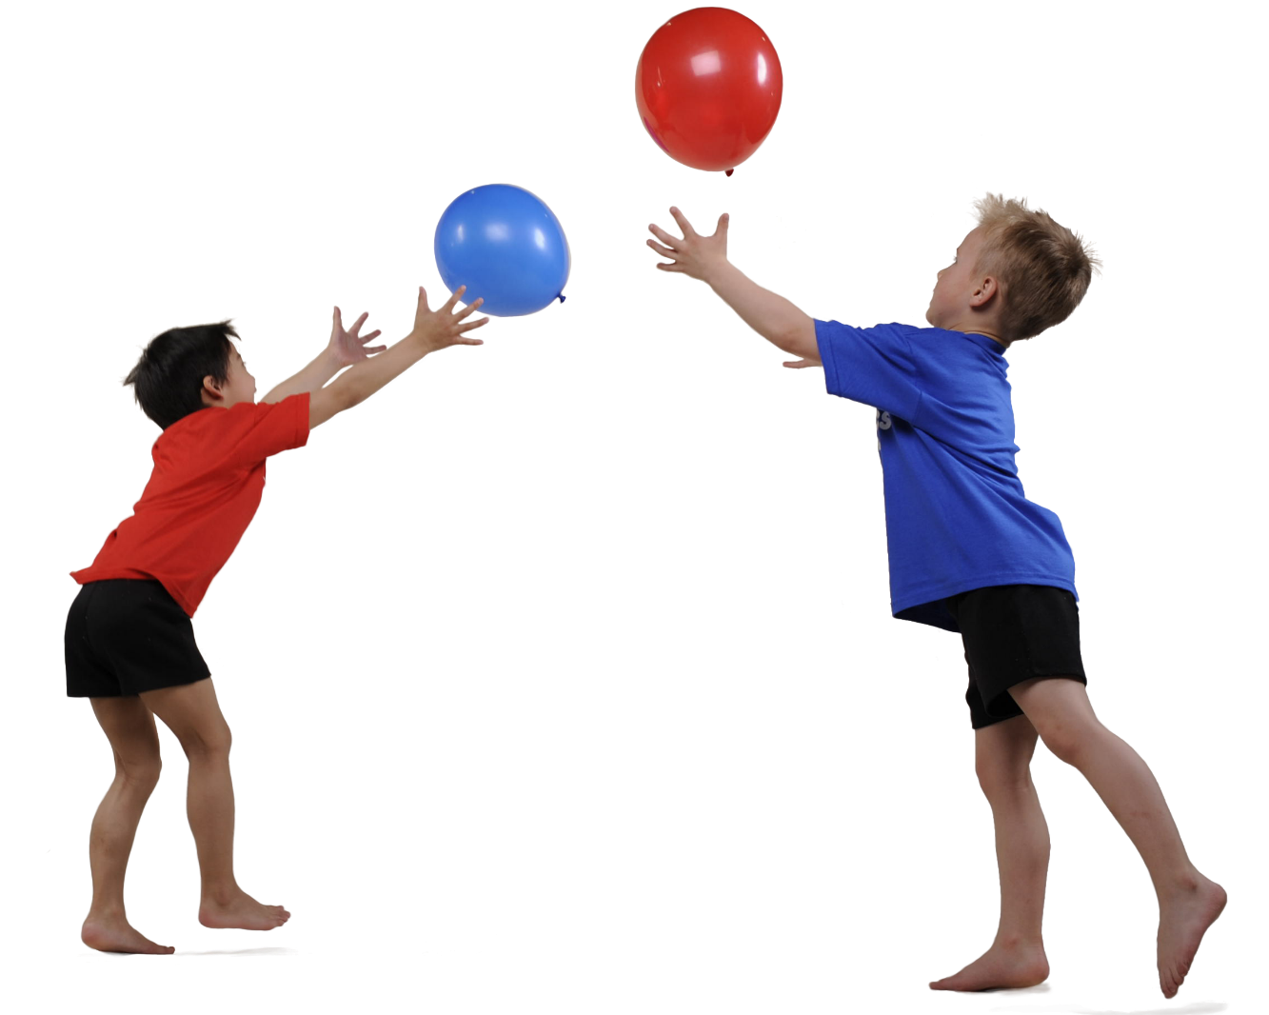
Zeynep bize geldi.
Hasan ve Elif’le oyun oynadık.
Annem ve babamla televizyonda film izledik.
Osman ödevini yapmamış.
Notes:
www.egitimhane.com

Slide 9
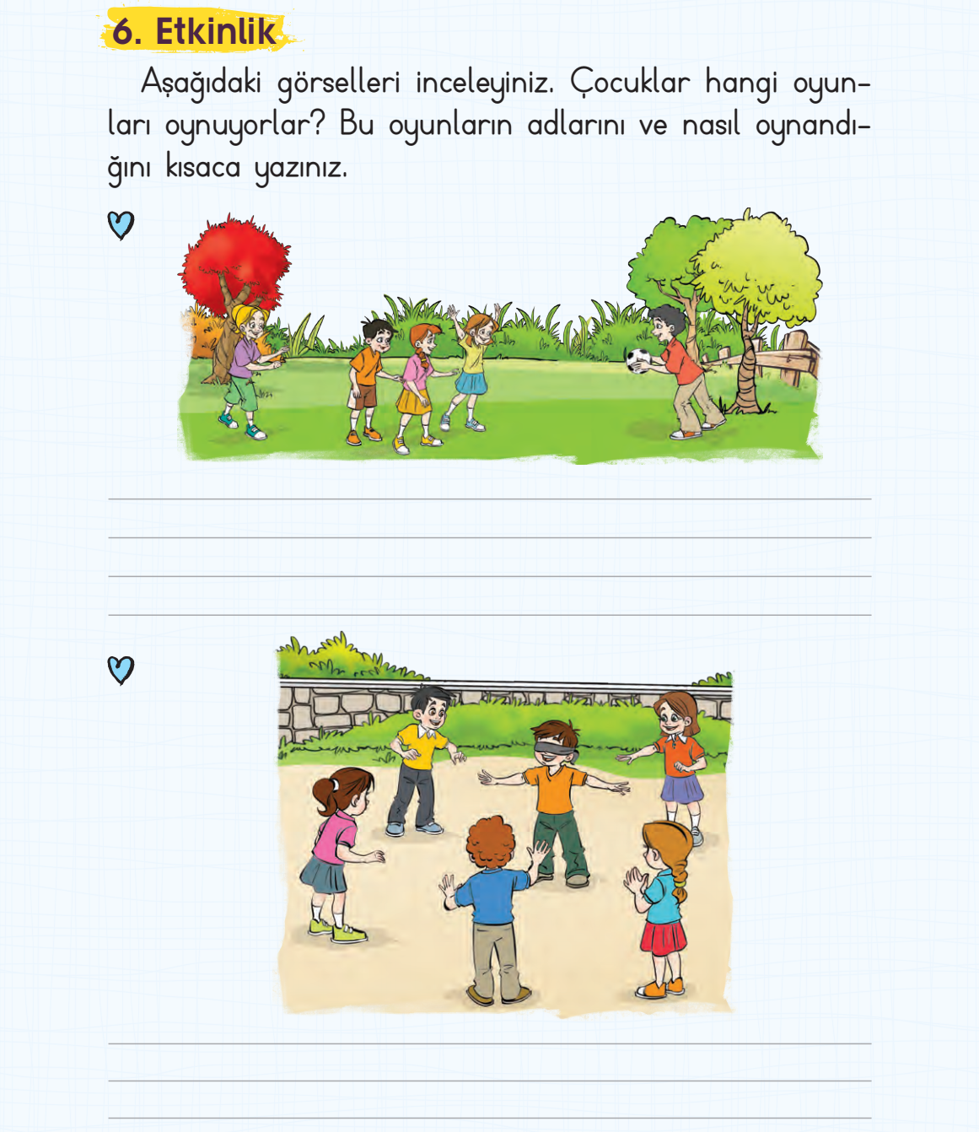
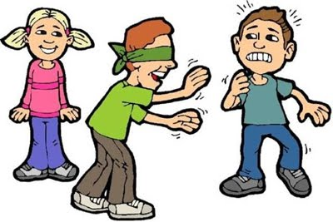
Yakan top oyunu.
Körebe oyunu.

Slide 11
,
.
,
,
.

Slide 12
Notes:
www.egitimhane.com

Slide 13
